Slide 2
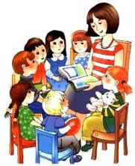
Немає більш гуманної, творчої, серйозної, потрібної професії, як професія - педагог. Саме вона є фундаментом всіх професій в світі. Ця професія станом душі, за покликом серця!
Роль педагога в розвитку дитини - це повсякденна робота з дітьми, знання їх здібностей, інтересів, вміння доставити радість від нових творчих відкриттів. Роллю педагога ще є надійний захист від негативу навколишнього світу, вміння прищепити дитині позитивні якості, визначити здібності дитини. Педагогу потрібно вміти постійно перебувати в світі дитинства, фантазії і казки.
Тільки педагог «веде дитину по життю»: навчає, виховує, спрямовує, розвиває дитину, як особистість.

Slide 3
При взаємодія педагогів і дітей, і проходить розвиток особистості дитини.
Так, сім'я - це перший соціальний інститут для малюка, і роль батьків в тому, яким виросте їх дитина, безсумнівно, є визначальною. Але і від педагога, безумовно, залежить багато чого, адже в стінах дошкільного закладу діти проводять значну частину свого життя. Фахівець з дошкільного виховання формує поруч і разом з батьками особистість дитини.

Slide 4
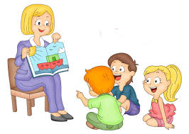
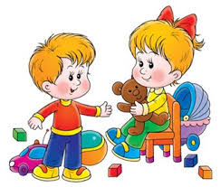
Однією з пріоритетних завдань дошкільної освіти на сучасному етапі розвитку суспільства є організація навчально-виховного процесу, спрямованого на максимальну реалізацію можливостей та інтересів дитини.
У групі дитячого садка вихователь - найголовніша людина для дошкільника. Дитина безоглядно довіряє вихователю, наділяє його незаперечний авторитет і всіма думками достоїнствами: добротою, красою, розумом. В очах дитини саме вихователь визначає, коли можна грати або піти на прогулянку, помалювати або побігати, а коли разом з усіма дітьми потрібно спокійно посидіти і послухати. Оскільки вихователь є для дитини фігурою настільки значущою, саме на нього лягає величезна відповідальність за створення умов для особистісного розвитку.

Slide 5
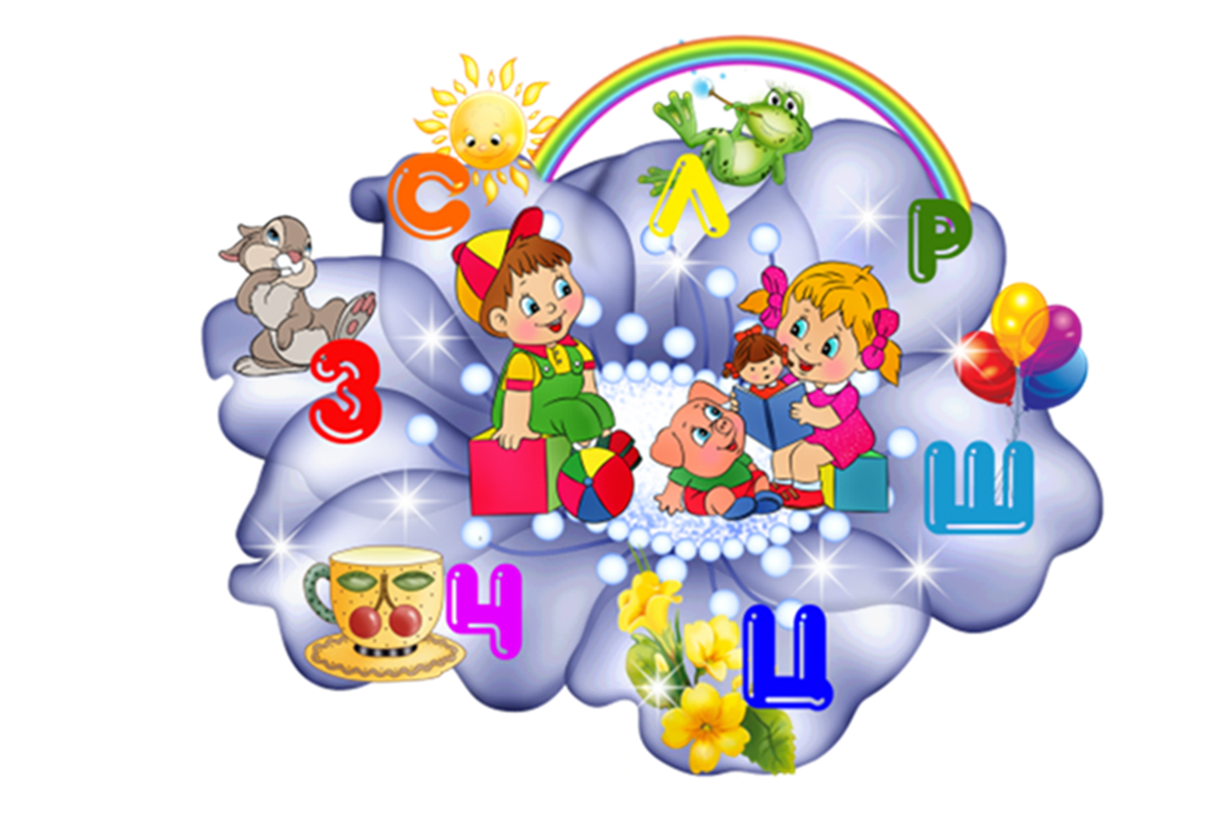
Педагог повинен уміти бачити і розуміти індивідуальність дитини, його особливості та можливості, розглядати його як унікальну особистість з притаманними їй індивідуальними схильностями і творчим потенціалом.
Вихователю необхідно враховувати індивідуальний темп розвитку кожної дитини, спостерігати за його зростанням і розвитком, порівнювати результати роботи з його власним просуванням, а не з успіхами інших дітей або груповим рівнем. Ніколи не дозволяти собі оцінювати особистість дитини, а висловлюватися тільки щодо результатів його роботи.
Тому педагогічна діяльність вимагає від сучасного педагога, який прагне сформувати пізнавальну активність дитини, наявності наступних особистісних параметрів:
- здатності до активної і різнобічної професійної та
соціально-культурної діяльності;
- тактовності, почуття емпатії, терплячості і терпимості у відносинах з дітьми і дорослими, готовності приймати і підтримувати їх, а при необхідності і захищати;
вміння забезпечувати внутрігрупове і між групове спілкування;
- знання особливостей психічного розвитку дітей;
- здатності до власного саморозвитку і самовиховання.

Slide 6
Формування пізнавальної активності дошкільників вимагає від педагога прояву творчого підходу до організації навчально-виховного процесу.
Творчий потенціал педагога характеризується рядом особливостей особистості, які називають ознаками творчої особистості:
- здатність помічати і формулювати альтернативи, брати під сумнів на перший погляд очевидне, уникати поверхневих формулювань;
- вміння вникнути в проблему і в той же час відірватися від реальності, побачити перспективу;
- здатність відмовитися від орієнтації на авторитети;
- вміння уявити знайомий об'єкт із зовсім іншого боку, в новому контексті;
- здатність до асоціацій (швидке і вільне перемикання думок, здатність викликати у свідомості образи і створювати з них нові комбінації);
- готовність пам'яті (оволодіння досить великим обсягом систематизованих знань, впорядкованість і динамічність знань) і здатність до узагальнення;
- креативність, тобто здатність перетворювати здійснюються діяльність в творчий процес.
Повсякденна робота з дітьми, знання їх здібностей та інтересів, вміння доставити радість від нових творчих відкриттів - ось основна роль вихователя в розвитку особистості дитини.

Slide 7
Дякую за увагу

